Slide 1
五
数据的收集与整理
复式统计表
R·三年级数学下册

Slide 2
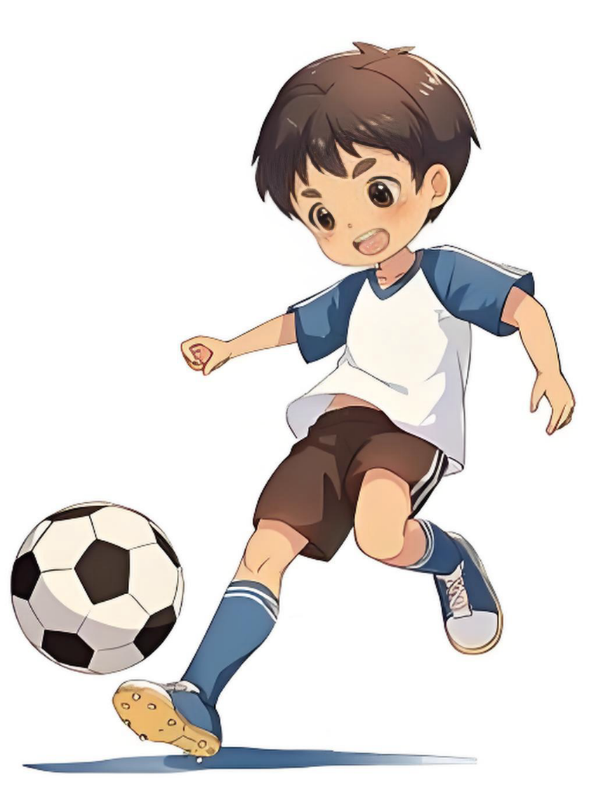


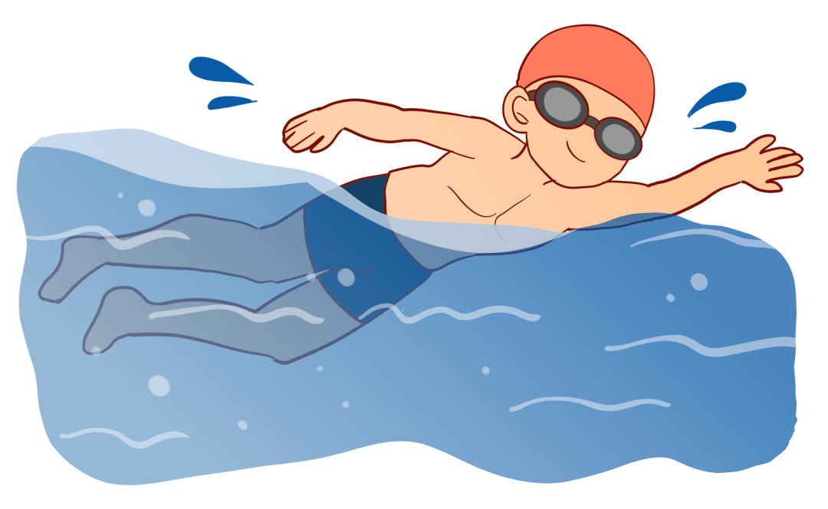


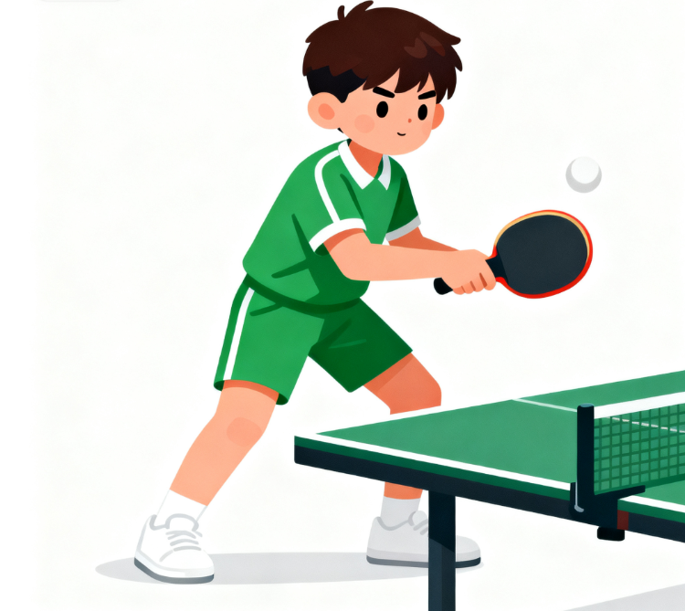
情境导入
课余时间，你们最喜欢哪种运动项目？

Slide 3
探索新知
统计一下本班同学最喜欢的活动情况。(每人限选一种)
运动项目 | 足球 | 篮球 | 游泳 | 乒乓球 | 跳绳 | 踢毽子
人数
该采取什么方式进行调查呢？

Slide 4

三（1）班同学最喜欢的运动项目如下表。
（每人限选一项。）
男生最喜欢的运动项目人数情况
运动项目 | 足球 | 篮球 | 游泳 | 乒乓球 | 跳绳 | 踢毽子
人数 | 4 | 5 | 2 | 2 | 1 | 1
女生最喜欢的运动项目人数情况
运动项目 | 足球 | 篮球 | 游泳 | 乒乓球 | 跳绳 | 踢毽子
人数 | 1 | 1 | 2 | 1 | 6 | 4
从上面的表中，你知道了哪些信息？

Slide 5
这两个表有什么相同点和不同点呢？
男生最喜欢的运动项目人数情况
运动项目 | 足球 | 篮球 | 游泳 | 乒乓球 | 跳绳 | 踢毽子
人数 | 4 | 5 | 2 | 2 | 1 | 1
女生最喜欢的运动项目人数情况
运动项目 | 足球 | 篮球 | 游泳 | 乒乓球 | 跳绳 | 踢毽子
人数 | 1 | 1 | 2 | 1 | 6 | 4

Slide 6
哪些运动项目是男生、女生都比较喜欢的？要看哪个表？
男生最喜欢的运动项目人数情况
运动项目 | 足球 | 篮球 | 游泳 | 乒乓球 | 跳绳 | 踢毽子
人数 | 4 | 5 | 2 | 2 | 1 | 1
女生最喜欢的运动项目人数情况
运动项目 | 足球 | 篮球 | 游泳 | 乒乓球 | 跳绳 | 踢毽子
人数 | 1 | 1 | 2 | 1 | 6 | 4
可以把这两个表合成一个表。

Slide 7
像这样的把两个或者多个单式统计表合成的一个统计表，叫作复式统计表。
男生、女生最喜欢的运动项目人数情况
男生最喜欢的运动项目人数情况
运动项目 | 足球 | 篮球 | 游泳 | 乒乓球 | 跳绳 | 踢毽子
人数 | 4 | 5 | 2 | 2 | 1 | 1
运动项目 | 足球 | 篮球 | 游泳 | 乒乓球 | 跳绳 | 踢毽子
男生人数 | 4 | 5 | 2 | 2 | 1 | 1
女生人数 | 1 | 1 | 2 | 1 | 6 | 4
女生最喜欢的运动项目人数情况
运动项目 | 足球 | 篮球 | 游泳 | 乒乓球 | 跳绳 | 踢毽子
人数 | 1 | 1 | 2 | 1 | 6 | 4
它包含哪几项内容？可以得到哪些信息？

Slide 8
男生、女生最喜欢的运动项目人数情况
运动项目 | 足球 | 篮球 | 游泳 | 乒乓球 | 跳绳 | 踢毽子
男生人数 | 4 | 5 | 2 | 2 | 1 | 1
女生人数 | 1 | 1 | 2 | 1 | 6 | 4
根据上表，回答下面的问题。
（1）男生最喜欢哪种运动项目的人最多？女生呢？
（2）参加调查的一共有多少人？
（3）根据调查的结果，你对学校体育设施的配置有哪
些建议？

Slide 9
男生、女生最喜欢的运动项目人数情况
运动项目 | 足球 | 篮球 | 游泳 | 乒乓球 | 跳绳 | 踢毽子
男生人数 | 4 | 5 | 2 | 2 | 1 | 1
女生人数 | 1 | 1 | 2 | 1 | 6 | 4
（1）男生最喜欢哪种运动项目的人最多？女生呢？
男生最喜欢篮球的人最多。
女生最喜欢跳绳的人最多。

Slide 10
男生、女生最喜欢的运动项目人数情况
运动项目 | 足球 | 篮球 | 游泳 | 乒乓球 | 跳绳 | 踢毽子
男生人数 | 4 | 5 | 2 | 2 | 1 | 1
女生人数 | 1 | 1 | 2 | 1 | 6 | 4
（2）参加调查的一共有多少人？
男生：4+5+2+2+1+1=15（人）
女生：1+1+2+1+6+4=15（人）
15+15=30（人）

Slide 11
男生、女生最喜欢的运动项目人数情况
运动项目 | 足球 | 篮球 | 游泳 | 乒乓球 | 跳绳 | 踢毽子
男生人数 | 4 | 5 | 2 | 2 | 1 | 1
女生人数 | 1 | 1 | 2 | 1 | 6 | 4
（3）根据调查的结果，你对学校体育设施的配置有哪
些建议？
可以多准备足球、篮球、跳绳、毽子等体育器材。

Slide 12
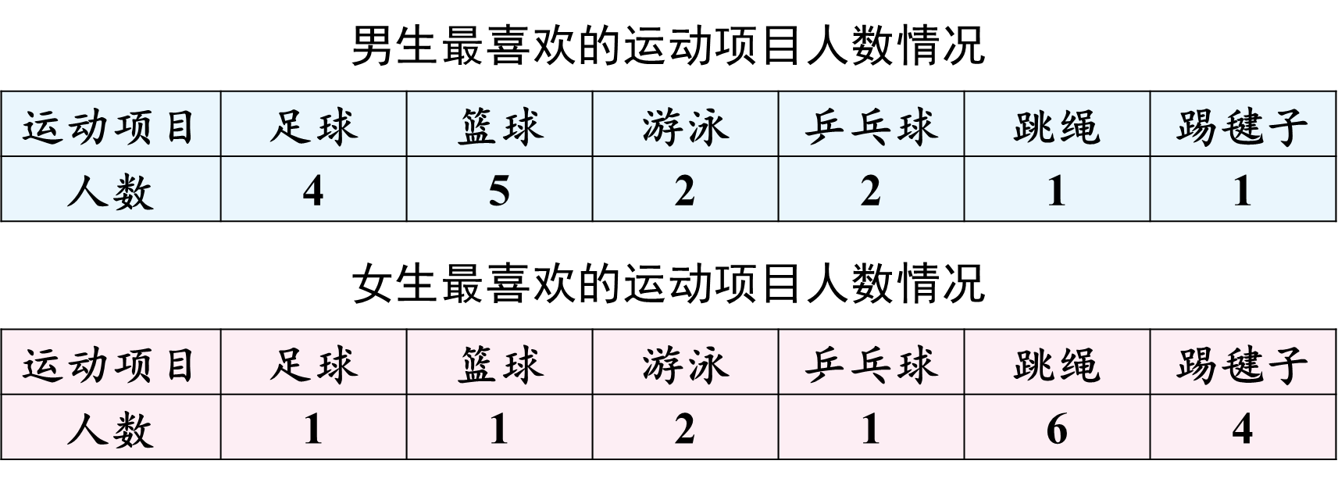
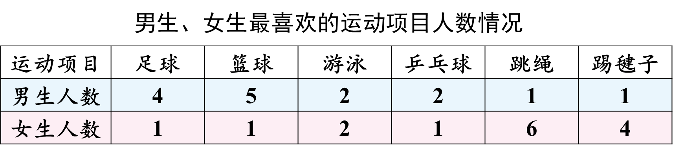
比较一下单式统计表和复式统计表，它们有什么相同和不同呢? 你们更喜欢哪种？
单式统计表只能反映男生或者女生最喜欢的运动项目情况。
复式统计表不仅能反映出全班所有学生最喜欢的运动项目情况，特别是进行男女数据间的比较和分析时更方便。
复式统计表的优点：更加便于分析和比较各个数据之间的关系。

Slide 13

达标检测
1
下面是某市2016年、2020年和2024年空气质量各级别天数情况。
【课本68页 做一做 第1题】
2016年
2020年
2024年
空气质量级别 | 天数
优 | 76
良 | 153
轻度污染 | 77
中度污染 | 37
重度污染 | 17
严重污染 | 6
空气质量级别 | 天数
优 | 98
良 | 163
轻度污染 | 63
中度污染 | 26
重度污染 | 12
严重污染 | 4
空气质量级别 | 天数
优 | 127
良 | 188
轻度污染 | 38
中度污染 | 11
重度污染 | 2
严重污染 | 0

Slide 14
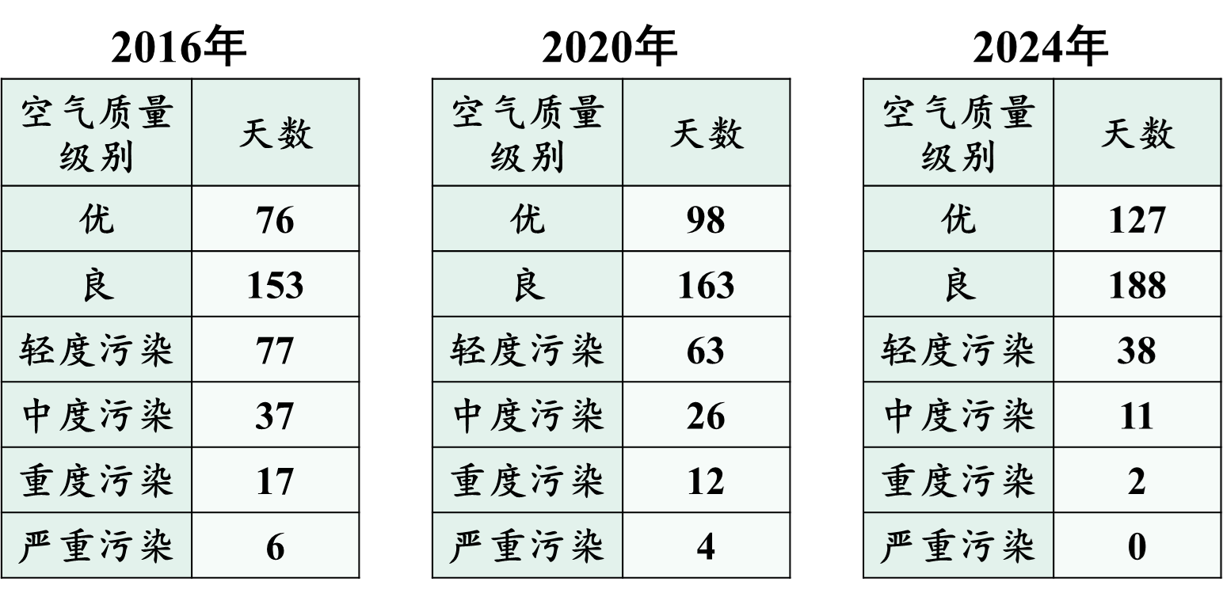

空气质量级别 | 2016年 各级别天数 | 2020年 各级别天数 | 2024年 各级别天数
优 | 76 | 98 | 127
良 | 153 | 163 | 188
轻度污染 | 77 | 63 | 38
中度污染 | 37 | 26 | 11
重度污染 | 17 | 12 | 2
严重污染 | 6 | 4 | 0
（1）把上面三年的空气质量各级别天数填写在右表中。

Slide 15
空气质量级别 | 2016年 各级别天数 | 2020年 各级别天数 | 2024年 各级别天数
优 | 76 | 98 | 127
良 | 153 | 163 | 188
轻度污染 | 77 | 63 | 38
中度污染 | 37 | 26 | 11
重度污染 | 17 | 12 | 2
严重污染 | 6 | 4 | 0
（2）比较一下该市这三年的空气质量情况，你有什么发现？
答：该市的空气质量有很大的好转。

Slide 16
2
调查本班同学最喜欢的图书种类。（每人限选一类。）
【课本68页 做一做 第2题】
图书种类 | 文学类 | 科学类 | 历史类
男生人数
女生人数
（1）男生喜欢（ ）类图书的人最多。
（2）女生喜欢（ ）类图书的人最多。

Slide 17
课堂小结
把两个或者多个单式统计表合成的一个统计表，叫作复式统计表。
优点：更加便于分析和比较各个数据之间的关系。
用复式统计表统计数据时要注意表头各项目所对应的具体数据，不要混淆。

Slide 18
课后作业
见“状元成才路”系列丛书对应课时作业。

